Slide 1
1.3 计算机网络分类
1. 按网络的分布范围分类:
广域网WAN、城域网MAN、局域网LAN、
个人区域网PAN
2. 按使用者分类：
公用网、专用网
3. 按网络的拓扑结构分类:
星形、总线、环形、树形、网形
4. 按网络的交换方式分类:
电路交换、报文交换、分组交换

Slide 2
(1) 按网络的分布范围分类
局域网(Local Area Network，LAN):
特征：
1．分布在单个办公室、楼宇或校园中，由一个组织所有
2．范围较小，局限于几公里
3．单一的传输介质和拓扑结构，大多数采用总线、环形或
星型结构，介质使用双绞线、同轴电缆等
4．速率一般在 10M ─ 1000 Mbps 左右
  典型特点：
    距离短、通信时延小(几十μs)、数据速率高、误码率低(10⁻⁸ ─ 10⁻¹¹)

Slide 3
城域网(Metropolitan Area Network，MAN):
  特征：
1．范围扩充到整个城市，距离约5—50公里
2． 可以是单一网络，如电信或广电的互联网，也可以
是一种公用设施，用来将多个局域网进行互连。
目前很多城域网采用的是以太网技术。
3．可由一个或几个单位拥有，也可由公共服务公司如
电信公司来维护
4．可传输数据、音频和视频信息，互连局域网等

Slide 4
广域网 (Wide Area Network，WAN):
  特征：
1. 范围扩充到整个国家乃至全世界
2. 能够提供数据、语音、图像和视频的远程传输，能
实现广大范围内的资源共享
3. 拓扑结构不规则，为点到点。通过公共、租用或私有
线路，跨越各种网络，延迟大，误码率较高
4. 可以由单一公司所拥有（如公司WAN），也可以是
公共网络（如 Internet ）
主机之间通过通信子网来传递信息，它利用公用网络系统(如公用电信网)作为通信子网来进行通信，一般它们都是点-点网、存储-转发网，一般广域网的传输速率较低，误码率较高。

Slide 5
个人区域网 (Personal Area Network, PAN):
特征：
1. 范围大约在10m左右；
2. 在个人工作地方把属于个人使用的电子设备（如便携式
电脑、掌上电脑、便携式打印机、蜂窝电话等）用无线
技术连接起来的网络；
3. 以个人为中心使用的无线个人区域网，一般低功率、小
范围、低速率、低价格；
4. 可以一个人使用，也可以几个人共同使用。
例子：
蓝牙系统、ZigBee

Slide 6
(2) 按使用者分类
公用网(Public network)
专用网(Private network)
(3) 按网络的拓扑结构分类
星形、总线形、环形、树形、网形

Slide 7
(4) 按网络的交换方式分类
电路交换、报文交换、分组交换
“交换”(switching)在电信技术中的含义是：
  转接——把一条电话线转接到另一条电话线，使它们连通
  起来。
从通信资源的分配角度来看，“交换”就是按照某种方式动态地分配传输线路的资源。
交换技术有三种：
电路交换 (Circuit switching)
报文交换 (Message switching)
分组交换 (Packet switching)

Slide 8
电路交换
电路交换必定是面向连接的。要求在数据传送
前必须在源节点和目的节点之间建立一条通过
中间节点构成的物理通路，直至数据传输结束。
电路交换的三个阶段：
建立连接
通信
释放连接
优点：数据传输可靠、迅速、而且保证顺序。
缺点：电路建立和拆除的时间较长，且在这期
间，电路独占，不能被共享，资源被浪费

Slide 9
电路交换举例
A和B通信：建立连接 --
通信 –
交换机
中继线
A
用户线
交换机
中继线
B

交换机

交换机
C

用户线
D


Slide 10
电路交换举例
A和B通信：建立连接 --
通信结束 –
交换机
中继线
A
用户线
交换机
中继线
B

交换机

交换机
C

用户线
D


Slide 11
电路交换举例
A和B通信：建立连接 --通信 –
拆除连接 –
交换机
中继线
A
用户线
交换机
中继线
B

交换机

交换机
C

用户线
D


Slide 12
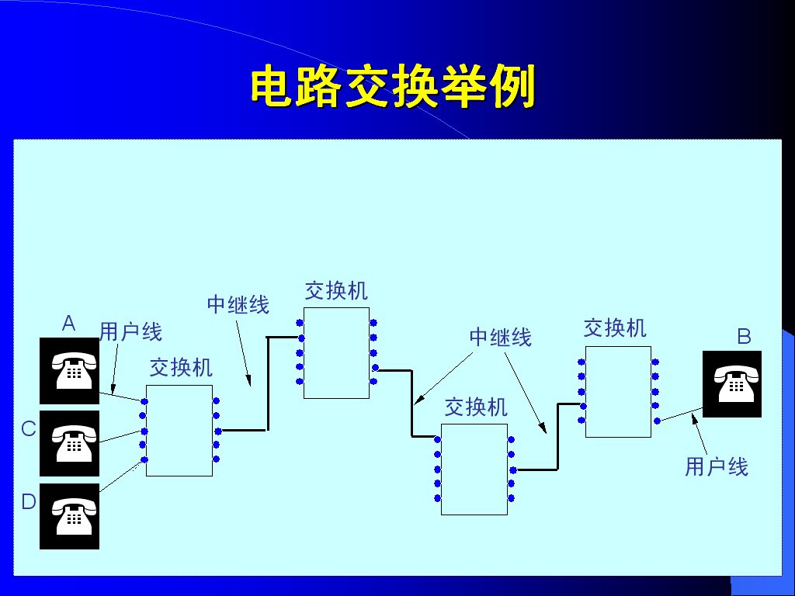
C和D通信：建立连接 --
通信 –

Slide 13
C和D通信：建立连接 --
通信结束

Slide 14
C和D通信： 拆除连接

Slide 15
报文交换
以站点一次性要发送的数据作为一个报文，源点
将报文送给与它相连接的中间节点，中间节点存
储后再转发至下一个中间节点，再存储转发， …，
直至报文到达目的站点。
优点：不需要建立和独占专门的端-端物理通道，
每次只占用网络一段链路 。
缺点：大报文在中间节点要完全收完后，存储、再
转发，端端时延长，若信道误码率高时大报
文出错重发，则重发大报文的数据量会很大。
现在报文交换已经很少有人使用了。

Slide 16
分组交换
对报文交换方式进行了改进。它将报文分成一个个较小的一定长度的分组，然后以分组为单位存储转发，在接收端再将各分组重新组装成完整的报文。
克服了报文交换的不足之处，但需要解决由于分组丢失、重复和次序混乱带来的问题，以确保接收端能够准确无误地恢复原来的报文。

Slide 17
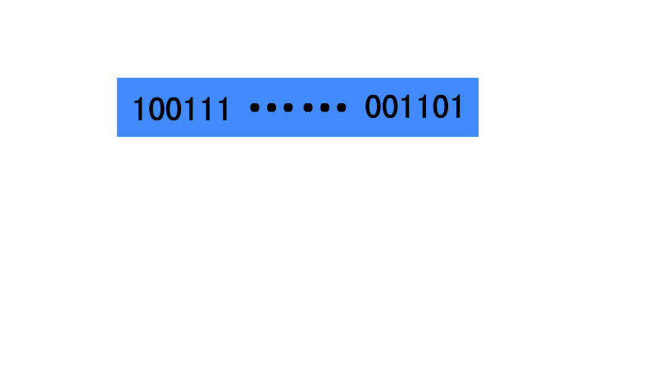
分组交换原理

Slide 18
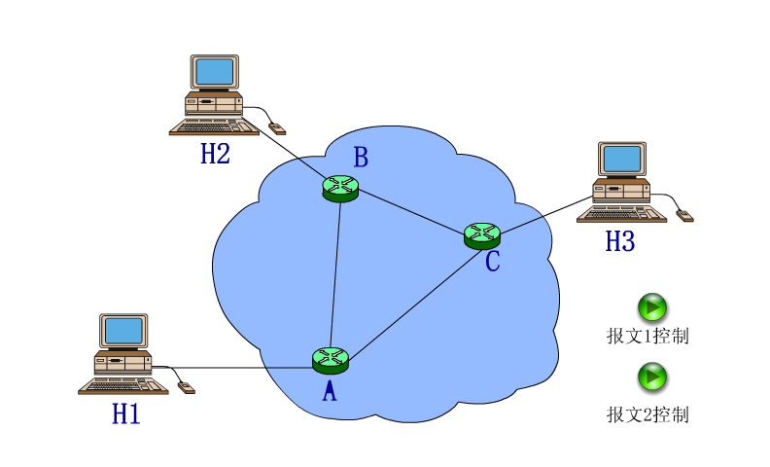
分组交换原理

Slide 19

分组交换网的示意图（一）
H1 → H5
H2 → H6
同时传输
在每个中间结点交换设备暂存分组，查找转发表，找到转发端口，排队，转发
H₄
H₂
D
结点交换机
B
H₆
主机
H₁
E
A
H₅
C
分组交换网
H₃

Slide 20
分组交换的优缺点
优点：
高效 -- 动态分配传输带宽，对通信链路是逐段占用
灵活 -- 以分组为传送单位和查找路由
迅速 -- 不必先建立连接就能向其他主机发送分组；充分
使用链路的带宽
可靠 -- 完善的网络协议；自适应的路由选择协议使网络
有很好的生存性
缺点：
分组在各结点存储转发时需要排队，这就会造成一定的时延
分组必须携带的首部（里面有必不可少的控制信息）也造成了一定的开销

Slide 21
三种交换的比较
电路交换
报文交换
分组交换
P₁
报
文
P₂
连接建立
P₁
P₃
P₂
P₄
P₁
P₃
P₂
数据传送
报文
P₄
P₃
报
文
P₄
连接释放
报
文
t
t
A B C D
A B C D
A B C D

Slide 22

* 接入网 AN (Access Network)：
又称为本地接入网或居民接入网，由ISP提供的接入网只是起到让用户能够与因特网连接的“桥梁”作用，它是局域网（校园网、企业网）或居民家庭上网和城域网之间的桥接区，从用接入网提供多种高速接入技术，使用户接入到因特网的瓶颈得到某种程度上的解决。

Slide 23
广域网、城域网、接入网以及局域网的关系
广域网
城域网
城域网
接入网
接入网
接入网
接入网
接入网
接入网
…
…
局域网
校园网
企业网
局域网
居民家庭
居民家庭

